Slide 1
HTML 5 Part 2
Tri Ika Jaya Kusumawati
Tri Ika Jaya Kusumawati

Slide 2
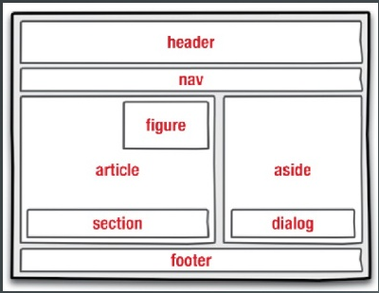
Implementasi Struktur HTML5

Slide 3
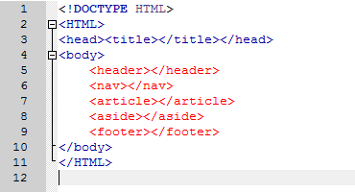
Ingat struktur dasar penulisannya

Slide 4
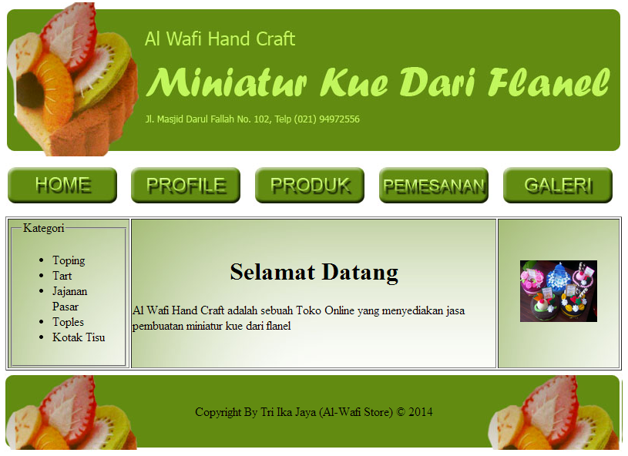
Latihan Membuat tampilan Site Sederhana

Slide 5
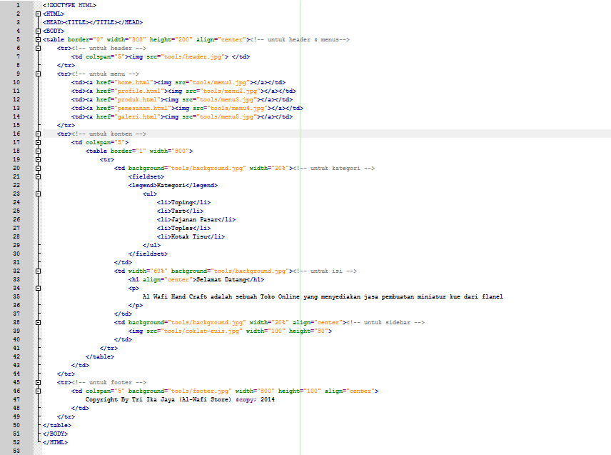

Slide 6
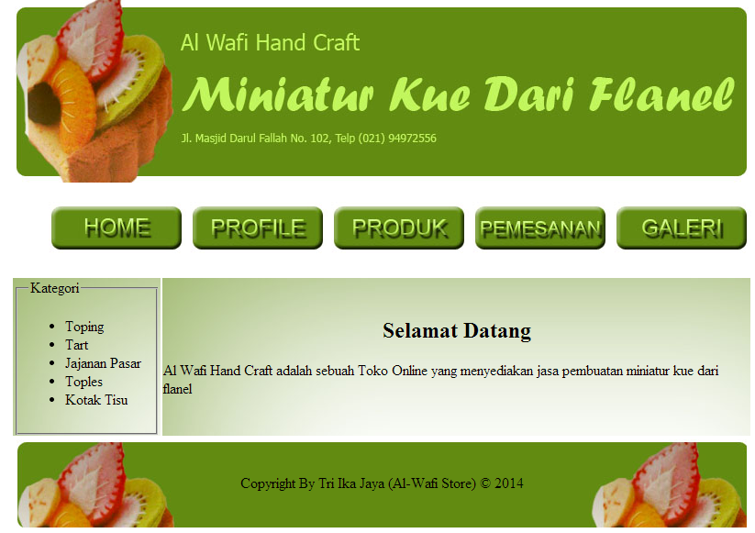

Slide 7
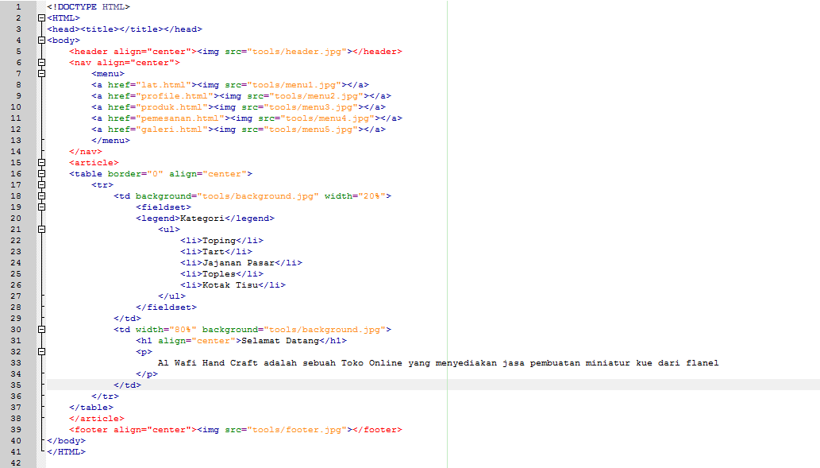

Slide 8
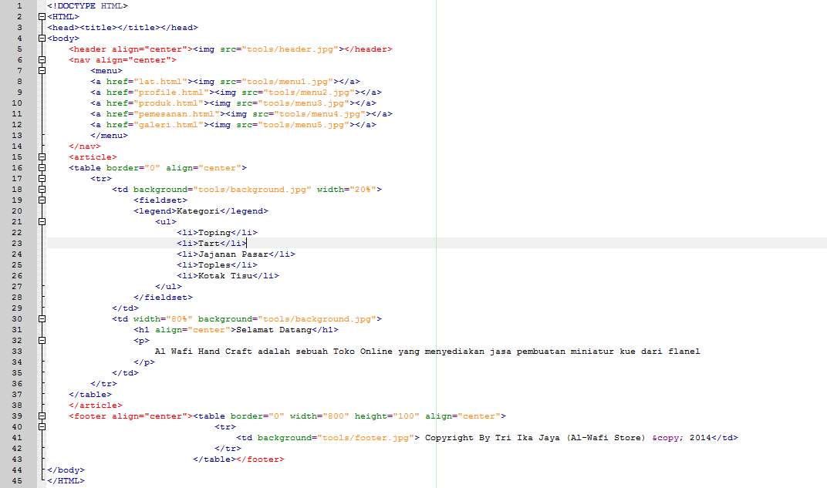

Slide 9
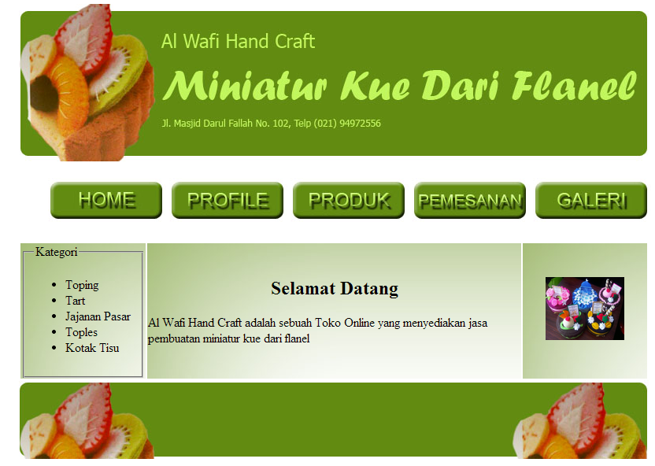

Slide 10
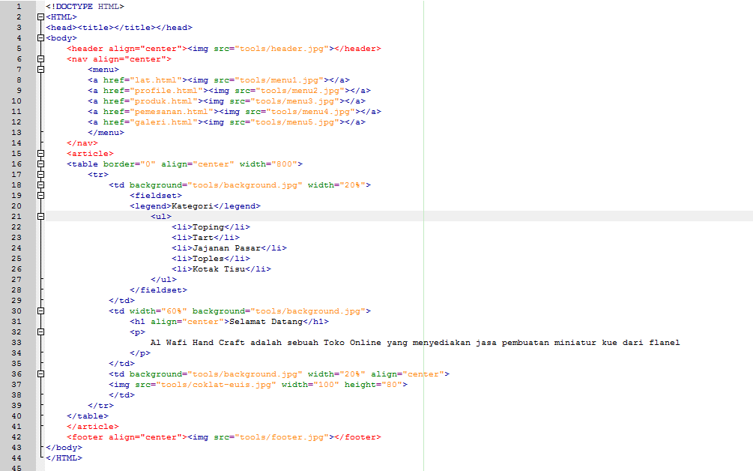

Slide 11
Lanjutkan pembuatan site sampai dengan menu galeri
Copy home.html paste pada lembar kerja baru
Lalu simpan dengan nama sesuai dengan menu
Rubah bagaian isi sesuai dengan menu misalkan profil, maka isikan dengan profil masing – masing
Simpan semua hasil kerja kalian dan cobalah untuk mulai menggunakan site sederhana yang telah kalian buat
Selamat Mengerjakan

